Slide 1
Software Engineering
SS-2023
Enigma

Slide 2
Agenda
Live Demo
Architektur
Testing
CI/CD-Pipeline
Unique selling point
SCRUM

Slide 3
Architektur
Klassendiagramm

Slide 4
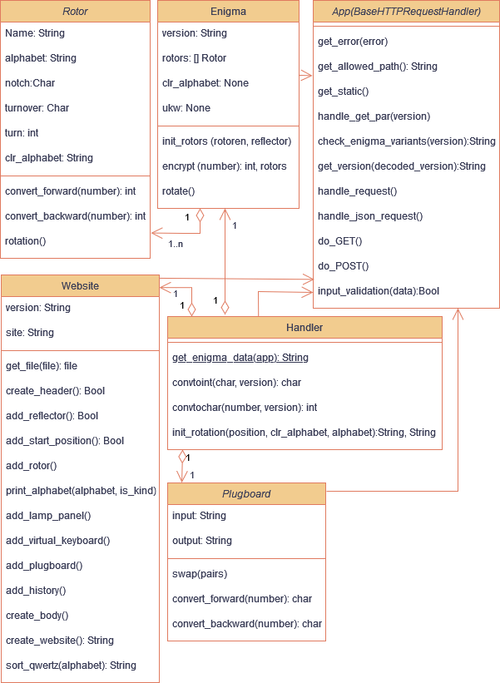
Klassendiagramm
App startet die Enigma
Handler verbindet alle Klassen

Slide 5
Architektur
Webserver

Slide 6


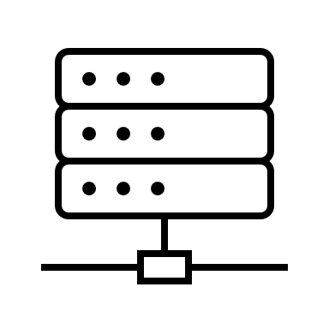

Kommunikation
GET-Methode
/?version=Enigma B
http-Request
Liefert HTML-Seite
Website erstellen
Client
Server
JSON-Datei
Liefert Dokumente
GET-Methode
/view/css/layout.css
/view/js/ajax.js
…

Slide 7
Kommunikation
POST-Methode
/
{'character': 'A', 'version': 'Enigma 1', …}
http-Request
Asynchronous JavaScript and XML (Ajax)
Client
Server
{'character': 'S',
'rotor_starting_point‘: ['B‘, 'A', 'A']}

Slide 8
Architektur
Docker

Slide 9
Docker
Simples Dockerfile
Basisimage python:3.12.0b2-alpine3.17
Sehr lightweight
Wenig Dependencies → Wenig Vulnerabilities
Port 8080
Keine Volumes

Slide 10
Frontend

Slide 11

Statische Inhalte
Header
Output
History
Rotoren
Plugboard
Lamp
Panel
Keyboard

Slide 12
Frontend
Dynamisches Erzeugen von Inhalten

Slide 13
Dynamisches Erzeugen von Inhalten
GET-Methode
/?version=Enigma B
Website erstellen
Client
Server
JSON-Datei

Slide 14


Dynamisches Erzeugen von Inhalten
JSON
Header
Rotoren
Lamp Panel
…
Server
Fertige HTML-Seite
HTML-Seite anpassen

Slide 15
Backend
Verschlüsselung / Plugboard

Slide 16
Backend
String basierte Verschlüsselung
Datenspeicherung im Frontend
A | B | C | D | E | F | G | H | I | J | K | L | M | N | O | P | Q | R | S | T | U | V | W | X | Y | Z
B | C | D | E | F | G | H | I | J | K | L | M | N | O | P | Q | R | S | T | U | V | W | X | Y | Z | A

Slide 17
Plugboard
Position Input-Buchstabe wird im Klartextalphabet gesucht
Buchstabe an selber Position im Output-Alphabet gesucht und weitergegeben
A | B | C | D | E | F | G | H | I | J | K | L | M | N | O | P | Q | R | S | T | U | V | W | X | Y | Z
G | B | C | D | E | F | A | H | I | J | K | L | M | N | O | P | Q | R | S | T | U | V | W | X | Y | Z

Slide 18
Tastatur |  | Plugboard |  |  | Rotor 1 |  |  | Rotor 2 |  |  | Rotor 3 |  |  | Umkehrwalze
A |  | A | G |  | K | U |  | A | A |  | E | A |  | Y | A
B |  | B | B |  | M | V |  | J | B |  | K | B |  | R | B
C |  | C | C |  | U | W |  | D | C |  | M | C |  | U | C
D |  | D | D |  | S | X |  | K | D |  | F | D |  | H | D
E |  | E | E |  | Q | Y |  | S | E |  | L | E |  | Q | E
F |  | F | F |  | O | Z |  | I | F |  | G | F |  | S | F
G |  | G | A |  | B | A |  | R | G |  | D | G |  | L | G
H |  | H | H |  | D | B |  | U | H |  | Q | H |  | D | H
I |  | I | I |  | F | C |  | X | I |  | V | I |  | P | I
J |  | J | J |  | H | D |  | B | J |  | Z | J |  | X | J
K |  | K | K |  | J | E |  | L | K |  | N | K |  | N | K
L |  | L | L |  | L | F |  | H | L |  | T | L |  | G | L
M |  | M | M |  | C | G |  | W | M |  | O | M |  | O | M
N |  | N | N |  | P | H |  | T | N |  | W | N |  | K | N
O |  | O | O |  | R | I |  | M | O |  | Y | O |  | M | O
P |  | P | P |  | T | J |  | C | P |  | H | P |  | I | P
Q |  | Q | Q |  | X | K |  | Q | Q |  | X | Q |  | E | Q
R |  | R | R |  | V | L |  | G | R |  | U | R |  | B | R
S |  | S | S |  | Z | M |  | Z | S |  | S | S |  | F | S
T |  | T | T |  | N | N |  | N | T |  | P | T |  | Z | T
U |  | U | U |  | Y | O |  | P | U |  | A | U |  | C | U
V |  | V | V |  | E | P |  | Y | V |  | I | V |  | W | V
W |  | W | W |  | I | Q |  | F | W |  | B | W |  | V | W
X |  | X | X |  | W | R |  | V | X |  | R | X |  | J | X
Y |  | Y | Y |  | G | S |  | O | Y |  | C | Y |  | A | Y
Z |  | Z | Z |  | A | T |  | E | Z |  | J | Z |  | T | Z

Slide 19
Testing
Unit-Tests

Slide 20
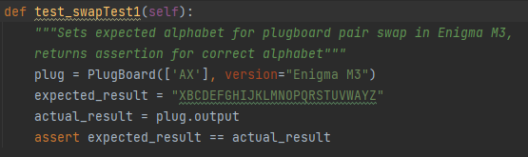
Unit-Tests
Funktionalitäten abgedeckt
Geschrieben nach AAA-Format (Arrange, Act, Assert)
Coverage deutlich über 75%

Slide 21
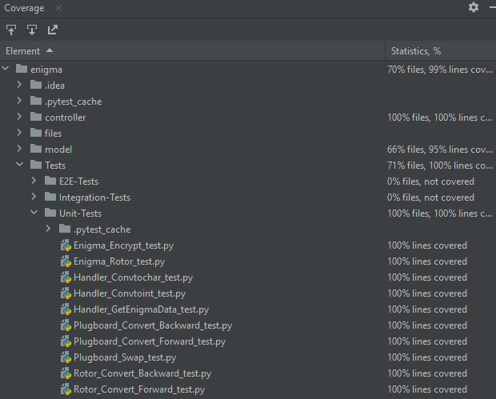
Unit-Tests

Slide 22
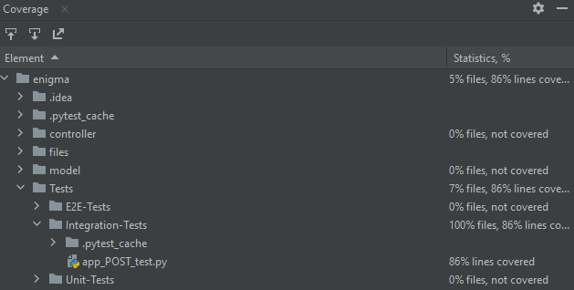
Integration-Test

Slide 23
Testing
Integration / E2E-Tests

Slide 24

Integration / E2E-Tests
Integration Test: Testen der Webseite mit POST requests
E2E-Testing mit Selenium-Container
Alle vorhandenen Varianten abgedeckt

Slide 25
CI/CD-Pipeline

Slide 26
CI/CD-Pipeline
Jobs:
Unit-Tests / statische Codeanalyse mit Semgrep (SAST)
Build Image
E2E- / Integration Tests
Image-scan mit Trivy (alternativ Grype in GitLab)
Läuft täglich um 2 Uhr aufgrund der Vulnerability-Scans

Slide 27
Unique Selling Point

Slide 28
Unique Selling Point
Benutzerbezogene Daten werden nur im Frontend gespeichert
Enigma-bezogene Daten werden nur im Backend gespeichert

Slide 29
SCRUM

Slide 30
SCRUM gesamt
01
Preparation
Definiere alle Tasks im Product Backlog inkl. Subtasks
02
Sprints
Implementierung des Codes in mehreren Sprints
03
Release
Finalen Code an den Kunden geben

Slide 31
SCRUM Sprint
Spring Planning
Sprint Execution
Sprint Review
Aus dem Backlog die Tasks für den entsprechenden Sprint entscheiden
Alle Tasks die im Backlog ausgewählt sind implementieren
Bewertung der durchgeführten Tasks (Features, …)

Slide 32
SCRUM Backlog items
01
02
03
To do
In progress
Done
Tasks die noch zu erledigen sind
Tasks an denen gerade gearbeitet wird
Abgeschlossene Tasks

Slide 33
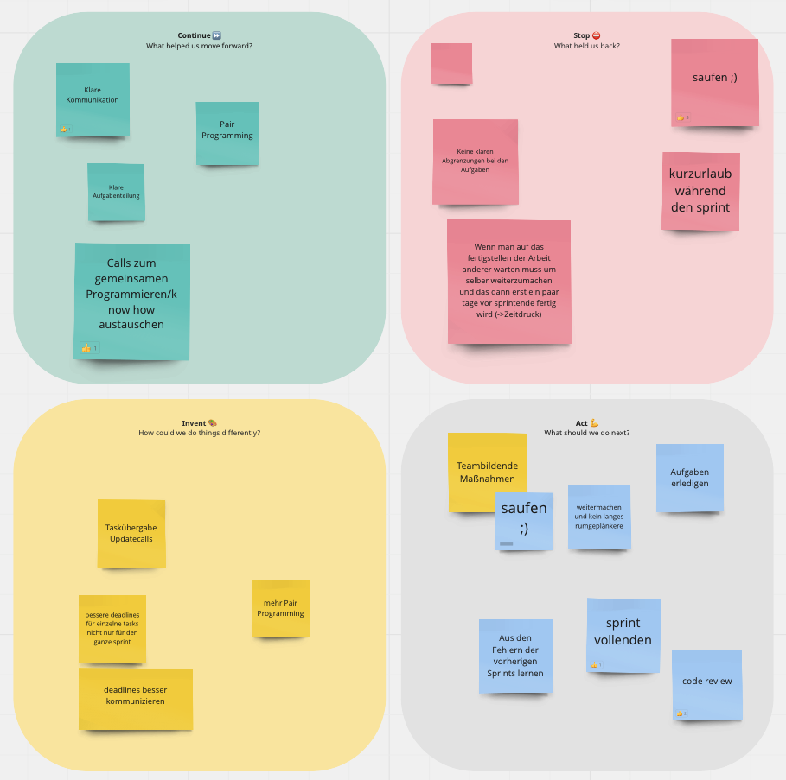
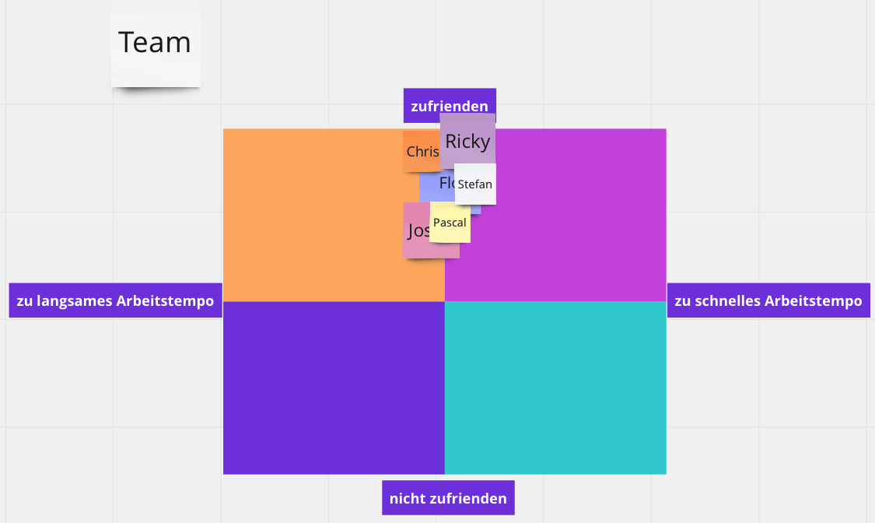
Retrospektive Sprint 2, 3 & gesamt

Slide 34
